Slide 1


PYTHON TUTORING #2
School of Computing, KAIST & 대덕고등학교 빛나리

Slide 2
INTRO
① 저번 시간 REVIEW
② 조건문
③ 반복문
④ 예제 프로그래밍

Slide 3
설문조사
앞으로의 수업 방향성을 위한 설문조사!
https://bit.ly/3aePuQC

Slide 4
Python REVIEW
① 연산자(산술, 비교, 비트, 논리)
② 리스트, 튜플, 딕셔너리

Slide 5
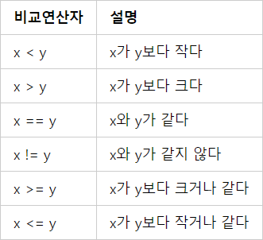
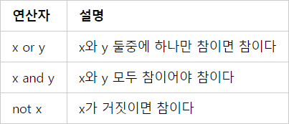
Python 연산자
아까 본 산술연산자 말고도
Python에는 여러가지 연산자가 있다.
ex) 비교연산자, 논리연산자, 비트연산자 등

Slide 6
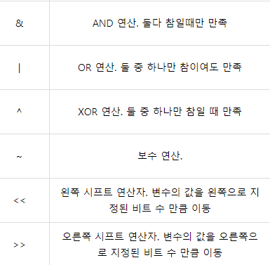
Python bit 연산자
2진법: 0과 1로만 숫자를 표현하는 방법
5 = 2^2 + 2^0 = 101(2)
10 = 2^3 + 2^1 = 1010(2)
15 = 2^3 + 2^2 + 2^1 + 2^0 = 1111(2)
a = 5, b = 3 일 때 연산의 결과는?

Slide 7

리스트 자료형
List는 하나 이상의 값을 가지는 자료형
대괄호[]로 감싸져 있으면 List
List 안의 요소는 숫자, 문자열, 리스트
상관없이 모두 가능
List 사이의 연산도 따로 적용
요소의 삽입, 수정이 자유롭다.
예시
odd = [1, 3, 5, 7, 9]
empty = []
word = ["even", "odd"]
arr = [1, 2, "number"]
print(odd + word)
print(word * 2)

Slide 8
튜플 자료형
예시
List와 비슷하지만 몇 가지가 다르다.
- 소괄호()로 둘러쌓여 있다.
- 튜플은 요소의 추가, 수정이 안된다.
Indexing, slicing 둘 다 가능
tup = (1, 2, 3)
tup2 = (1, )
tup3 = (1, ‘a’, (‘ab’, ‘cd’))
8
8

Slide 9
딕셔너리 자료형
예시
Key-Value 쌍 여러 개로 구성되어 있다.
중괄호{}로 둘러싸여 있다.
Key는 변하지 않는 모든 값, value는 모든 값을
사용할 수 있다.
dic[‘name’] = ‘lee’
dic[‘age’] = 22
a[1] = ‘abc’
dic = {‘name’ : ’lee’,
‘birth’ : ‘0424’
‘age’ : 22}
a = {1 : ‘abc’, ‘n’ : 33}
9

Slide 10
조건문(Conditional Statement)
예시
현재 조건을 판단하여
특정 조건을 만족할 때만 실행되는 코드
ex) score가 59 / 60 / 61 일 때 각각의 결과는?
grade = 0
score = input()
if score >= 60:
print(“pass”)
grade = grade + 1
else:
print(“fail”)
print(grade)
10

Slide 11
조건문
예시
if 다음에는 어떤 조건 하에서 실행할지
조건문을 이용하여 표현해줘야 한다
if 조건문:
수행할 문장1
수행할 문장2
if x > y or x < y:
print(“not same”)
else:
print(“same!”)

Slide 12
조건문
예시
if + 조건문 다음에는 반드시 콜론 :
수행할 문장들은 반드시 들여쓰기(tab)
else: 뒤에는
조건문을 만족하지 않을 경우의 코드
만약 셋 이상의 분기문을 만들고 싶다면?
if 조건문:
수행할 문장1
수행할 문장2
if x > y or x < y:
print(“not same”)
else:
print(“same!”)

Slide 13
조건문
예시
셋 이상의 분기문을 만들고 싶다면
elif를 이용할 수 있다.
if 조건문1:
수행할 문장1
수행할 문장2
elif: 조건문2:
수행할 문장3
else:
수행할 문장4

Slide 14
예제
input() 함수를 이용하여 성적을 입력 받아서
성적에 따라 “ABCDF” 중 하나를 출력하는 프로그램을 작성하시오.
A : 90 ~ 100
B : 80 ~ 89
C : 70 ~ 79
D : 60 ~ 69
F : 0 ~ 59

Slide 15
반복문(Loop Control)
예시
숫자 하나를 입력받아 그 숫자를 3번 출력하기
3000번 출력하기?
같은 코드를 여러 번 반복시키고 싶을 때
반복문을 사용한다
print(“hello”)
print(“hello”)
print(“hello”)
print(“hello”)
for i in range(4):
print(“hello”)
15

Slide 16
반복문 - for
예시
n번 반복하고 싶다면
for 변수이름 in range(n):
매 코드 실행 시마다
I의 값이 0에서 9까지 변화
if와 마찬가지로 콜론 :, 들여쓰기 중요!
for i in range(10):
print(i)
for i in range(10):
for j in range(10):
print(i, j)
16

Slide 17
반복문 - while
예시
While은 조건문과 함께 사용
조건문이 참일 경우 반복, 거짓이면 멈춤
반복횟수가 특별히 정해지지 않을 때 주로 사용
마찬가지로 콜론 :, 들여쓰기 중요!
while 조건문:
반복할 문장1
i = 0
while i < 10:
print(i)
i = i + 1
17

Slide 18
반복문 Statement
예시
pass, continue, break
pass는 실행할 코드가 없다는 뜻,
다음 코드를 계속해서 진행한다.
continue는 즉시 다음 순번의 loop를 실행한다.
break는 반복문을 멈추고 loop 밖으로 나간다
for i in range(10):
if i % 2 == 1:
continue
print(i)
for i in range(10):
if i % 2 == 1:
break
print(i)
18

Slide 19
예제
0 ~ 1000 이하의 수 중
7로 나누면 나머지가 3
11로 나누면 나머지가 5
13으로 나누면 나머지가 9
가 되는 수를 찾아라!

Slide 20
예제
input 함수를 이용하여 입력 받은 숫자가
소수면 true를 출력, 아니면 false를 출력하는 프로그램을 작성하시오.
Hint: 숫자 n이 소수인지 확인하려면,
n을 2부터 루트 n까지의 숫자로 나눴을 때 나누어 떨어지면 안됨!

Slide 21
예제
n을 입력받고, 첫번째부터 n번째까지의 피보나치 수를
append()를 이용하여 리스트에 저장하고 이를 출력하시오.
첫번째 피보나치 수 = 0, 두번째 = 1, 세번째 = 1
f(n) = f(n-1) + f(n-2)
Ex) n = 6
>> [0, 1, 1, 2, 3, 5]

